Slide 1

Om Systementor
Richard Chalk, Systementor AB

Slide 2




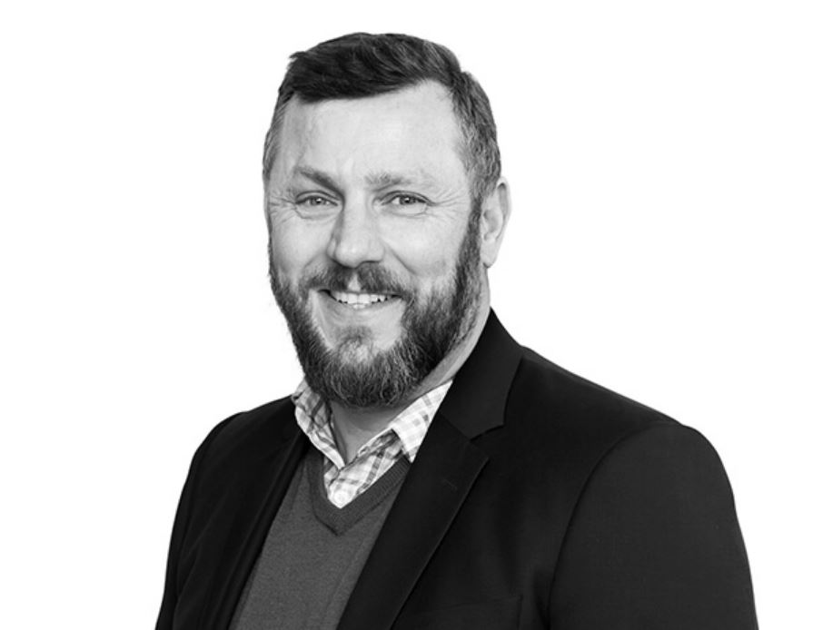
Om mig
Richard Chalk, Systementor AB
Arbetat som programmerare/dataanalytiker inom
marknadsundersökningar i drygt 20 år.
Pluggade C++ redan 1997 (Yes, I’m that old!).
Projektledare för stora internationella projekt
Producerat webbportal i diverse BI
verktyg såsom Tableau, Qlikview, Dapresy
Programmerat e-enkäter och analyserat datan
Utbildningsansvarig inom diverse områden
såsom MS Office, Tableau, Engelska
https://education.systementor.se

Slide 3













Vad har jag haft för mig?
Konsultat för bl.a.
https://education.systementor.se

Slide 4

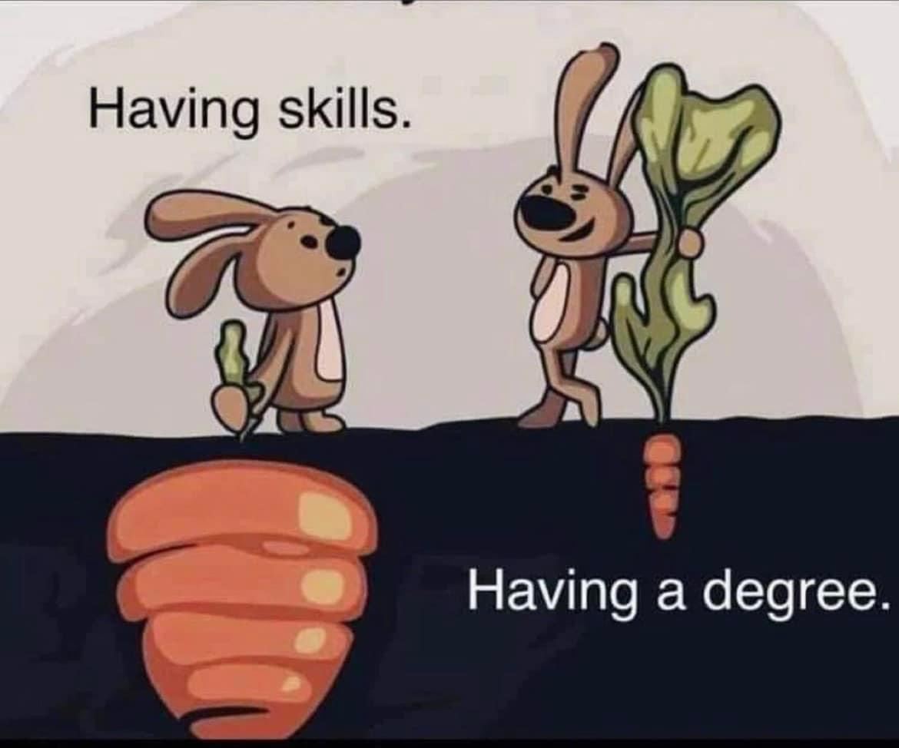
Varför?
https://education.systementor.se

Slide 5
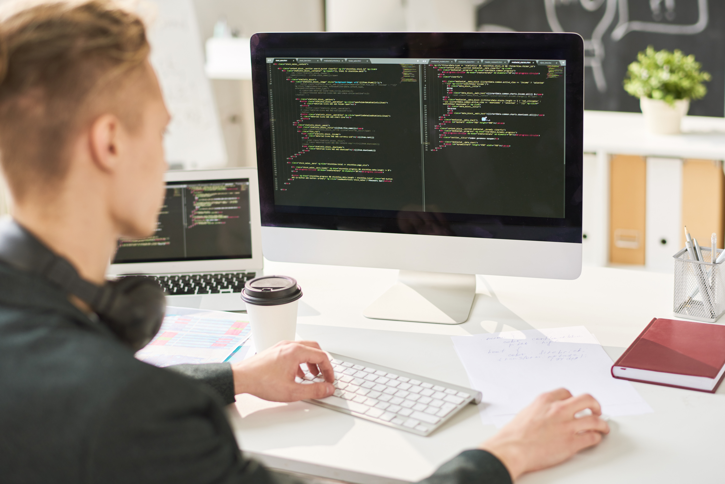


You don’t hire for skills,
you hire for attitude.
You can always teach skills.
You can’t change attitude!
Systementors utbildnings-principer
</>
Anställningsbar
https://education.systementor.se

Slide 6
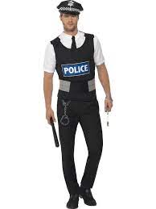




Regler (ni ska bli anställningsbara)
1. Jag är er lärare i x antal veckor. 08:30-16:00 2 dagar i veckan.
2. Detta är dock heltidsutbildning. Det innebär 3 dagar egenstudier.
3. Ta tillvara på tiden = maximal närvaro!
4. Kuggar ni så blir det inte lätt att tillgodose sig kunskapen som krävs
för att klara omtenta eftersom det får ni göra själva (utan mig).
5. Respektera dina klasskamrater och skolan.
6. Var intresserade, ställ frågor, deltar i diskussioner.
7. Kroppsspråk på lektioner (sitter och gäspar!? Dålig signal).
8. Företagen förväntar sig sociala färdigheter – mot beställare, inom gruppen.
9. Sen ankomst? Nej tack! 10. Plagiat! Accepteras inte! Uppgiften godkännas icke och måste göras om.
11. Inlämningsuppgifter/Tenta – Max 3 tillfällen (efter det prata med UL).
12. Kameran gärna på hela tiden
Håller ni
med?
https://education.systementor.se
Notes:
Richard:
Håller Klassen med on dessa “regler”?
Markera med gröna bocken alla som de håller med om.
Ändra texten vid behov.

Slide 7


Tips
1. Hur äter man en elefant?
2. Google är bättre än du!
3. Chat-GRP (Fusk?)
4. Danger! Youtube – Zero to Hero på 8 timmar!
5. Tempo på utbildningen
6. Som en arbetsplats (40 timmar i veckan)
7. Deltar i klassen – våga fråga!
8a. Ni ska arbeta självständigt…
8b. …Ni får dock fråga dina klasskamrater – en bra kunskapskälla
9. Nätverka dina klasskamrater! (framtida referenser)
10. 50/50 regel! En öl i Göteborg!
Det är kreativt och ”konstnärligt” – alla kan bli kodare om man älskar det!
Men det kommer krävas engagemang!
https://education.systementor.se
Notes:
Richard
======
Skriv dessa viktiga värden på whiteboard
Komma I tid
Rätt attityd
Var förberedd
Ansträna sig
Arbetsmoral
Kroppspråk
Energi
Passion
Öppen för coachning
Göra det lilla extra

Slide 8
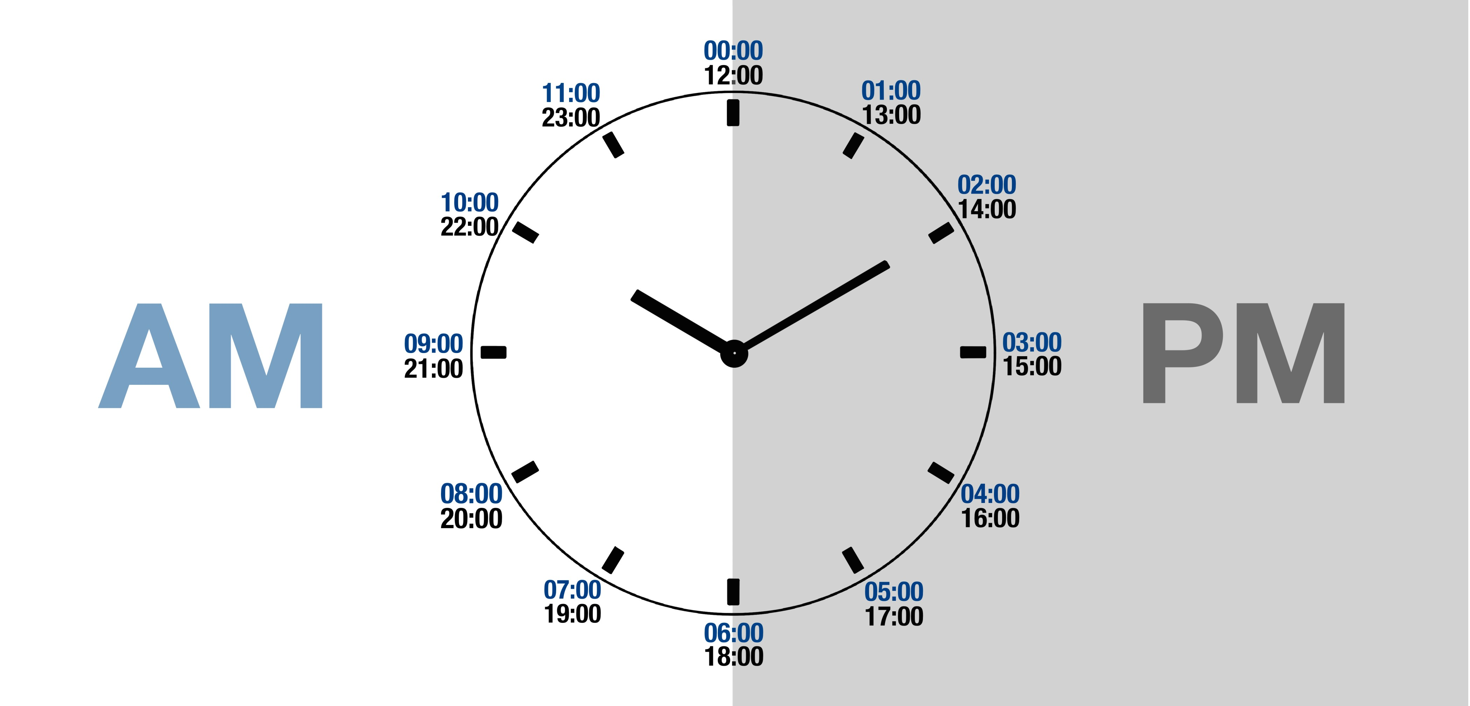
Hur jobbar vi?
Teori
Labbar
https://education.systementor.se
Notes:
Labbar är superviktig!
Man blir coder genom att labba! INTE genom att titta på mig!
PS: RASTER . Påminn mig!!! Jag glömmer ibland
Morgonrast: 0930-0945
Lunch 11:30

